Slide 1

ADMINISTRADOR DE APLICACIONES
DOCKER – KUBERNETES - ISTIO
SESION V
AFORO255 TRAINING CENTER

Slide 2


Instructor
Ivan Cuadros Altamirano
Lead Software Architect

Slide 3
Agenda
Services
Probes
ConfigMaps
Secrets
Volumes

Slide 4
Services
es el objeto de la API de Kubernetes que describe cómo se accede a las aplicaciones, tal como un conjunto de Pods, y que puede describir puertos y balanceadores de carga.
Con Kubernetes no necesitas modificar tu aplicación para que utilice un mecanismo de descubrimiento de servicios desconocido. Kubernetes le otorga a sus Pods su propia dirección IP y un nombre DNS para un conjunto de Pods, y puede balancear la carga entre ellos.

Slide 5
Tipos de Service
ClusterIP: Expone un servicio al que solo se puede acceder desde dentro del clúster.
NodePort: Expone un servicio a través de un puerto estático en la IP de cada nodo.
LoadBalancer: Expone el servicio a través del balanceador de carga del proveedor de la nube.
ExternalName: Asigna un servicio a un campo externalName predefinido devolviendo un valor para el registro CNAME.

Slide 6
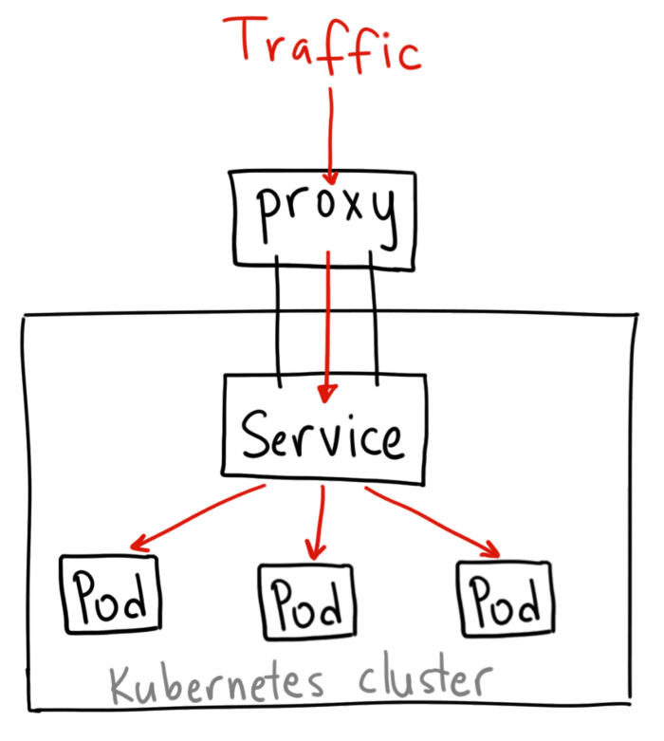

Slide 7


Slide 8
Probes (Comprobando la salud de los pods)
Es un diagnostico que realiza el kube-let que se ejecuta de manera periódica en los pods.
Lo hace por medio de:
Comando
TCP - PORT
HTTP /ping

Slide 9
Tipos de Probes
Liveliness: Es usado por Kubernetes para saber si el pod está en un estado digamos, saludable. En caso contrario, Kubernetes lo reiniciará de forma automática.
Startup: El uso ideal del mismo es aplicarlo cuando nuestro pod tarda algún tiempo antes de arrancar por completo.
Readiness: Esta es la forma en la que podemos decir a Kubernetes que nuestro pod está listo para recibir peticiones.
Uno se usa para garantizar que el tráfico se gestione de modo que solo los contenedores activos reciban solicitudes. Otra sonda adopta un enfoque más activo y “empuja las cosas con un palo” para asegurarse de que estén listas para la acción. Estos, en combinación con un tercer tipo, culminan en una orquestación completa que garantiza que los servicios permanezcan disponibles.

Slide 10
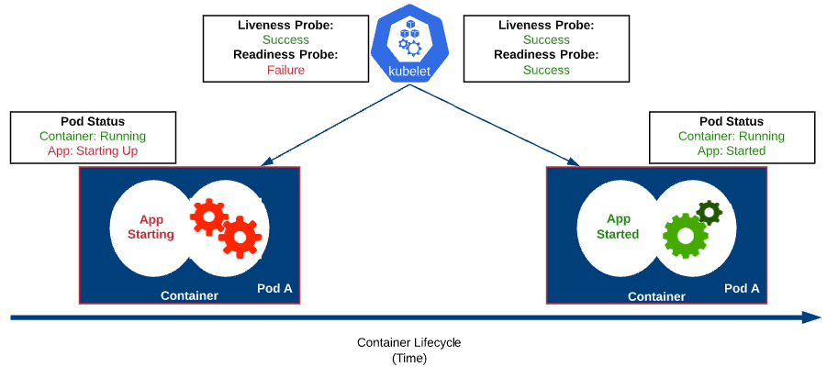

Slide 12
ConfigMaps
Un configmap es un objeto de la API utilizado para almacenar datos no confidenciales en el formato clave-valor. Los Pods pueden utilizar los ConfigMaps como variables de entorno, argumentos de la linea de comandos o como ficheros de configuración en un Volumen.
Un ConfigMap te permite desacoplar la configuración de un entorno específico de una imagen de contenedor, así las aplicaciones son fácilmente portables.
Precaución: ConfigMap no proporciona encriptación. Si los datos que quieres almacenar son confidenciales, utiliza un Secret en lugar de un ConfigMap, o utiliza otras herramientas externas para mantener los datos seguros.

Slide 13
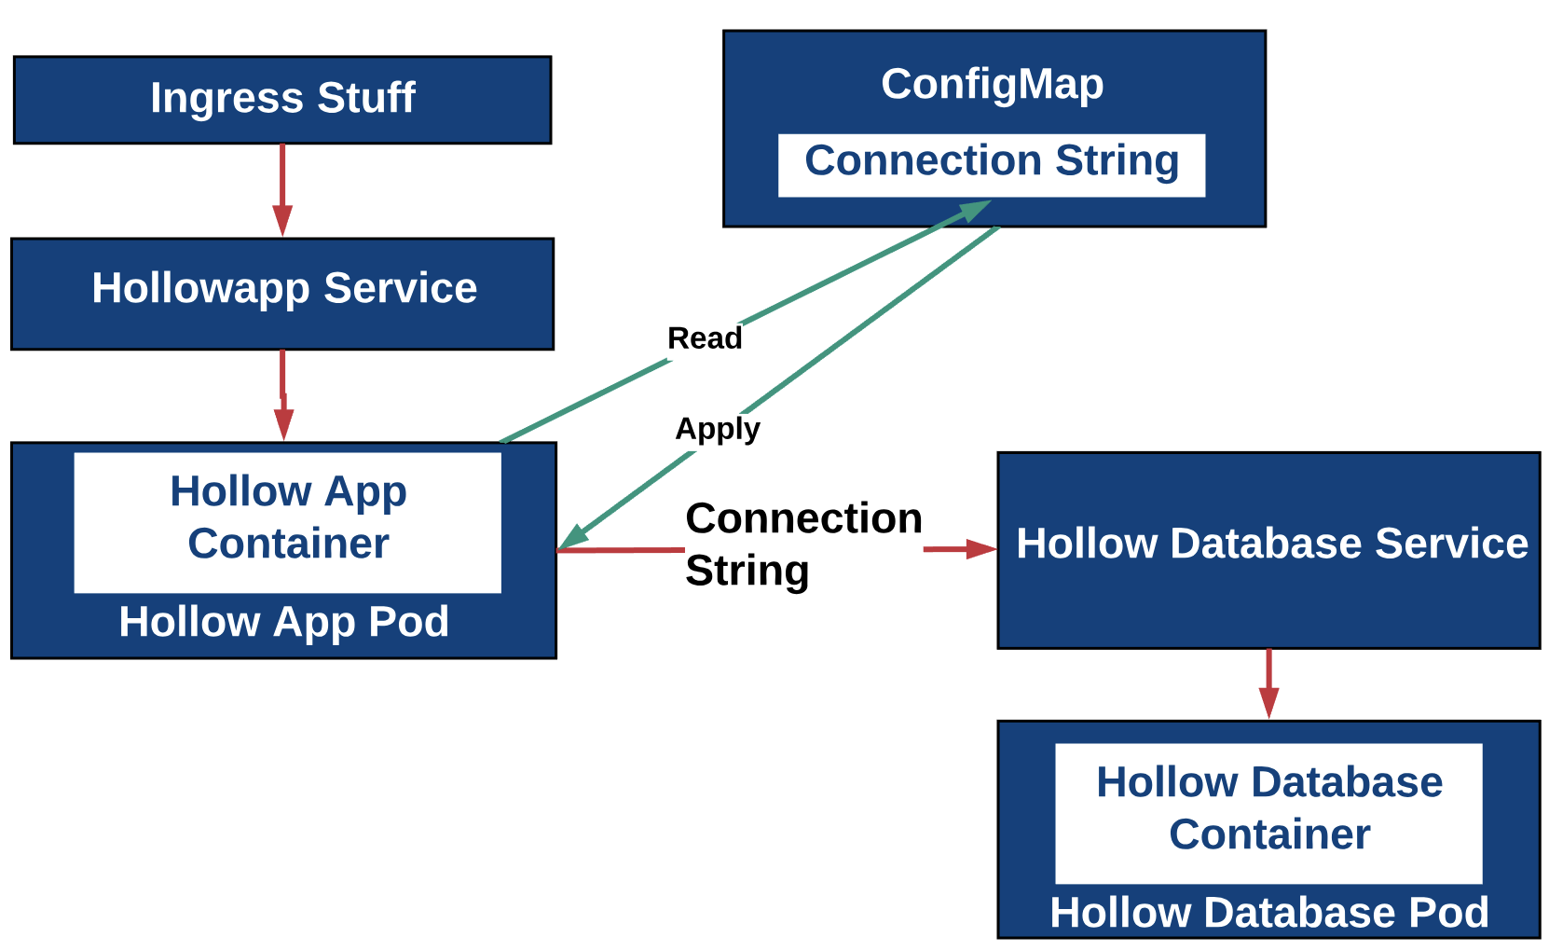

Slide 15
Secrets
Los objetos de tipo Secret en Kubernetes te permiten almacenar y administrar información confidencial, como contraseñas, tokens OAuth y llaves ssh. Poniendo esta información en un Secret es más seguro y más flexible que ponerlo en la definición de un Pod o en un container image. Un objeto de tipo Secret permite mayor control sobre como se usa la información, y reduce el riesgo de exposicición accidental.
El uso de Secrets le brinda control sobre cómo se usan los datos confidenciales y reduce el riesgo de exponer los datos a usuarios no autorizados.

Slide 16
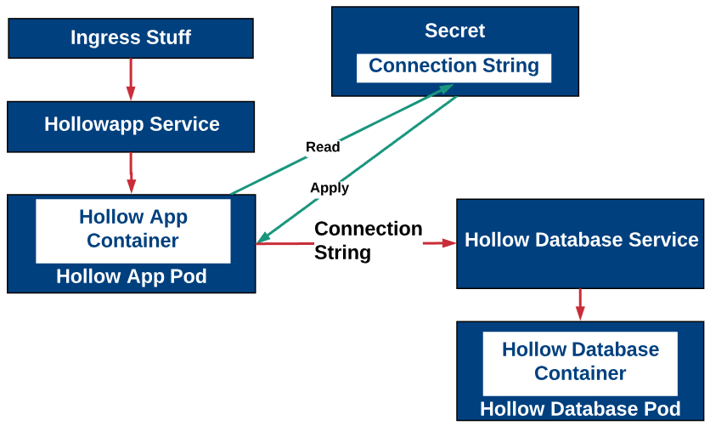

Slide 18
Volumes
Los archivos localizados dentro de un contenedor son efímeros, lo cual presenta problemas para aplicaciones no triviales cuando se ejecutan en contenedores. Un problema es la pérdida de archivos cuando el contenedor termina. Kubelet reinicia el contenedor con un estado limpio. Un segundo problema ocurre cuando compartimos ficheros entre contenedores corriendo juntos dentro de un Pod. La abstracción volume de Kubernetes resuelve ambos problemas.
Kubernetes admite más de 20 tipos de volúmenes, entre ellos:
emptyDir: es creado primero cuando se asigna un Pod a un nodo, y existe mientras el Pod está corriendo en el nodo. Como su nombre lo indica un volumen emptydirestá inicialmente vacío.
hostPath: monta un archivo o un directorio del sistema de archivos del nodo host a tu Pod. Esto no es algo de muchos Pods necesiten, pero ofrece una trampa de escape poderosa para algunas aplicaciones.
Cloud: permite utilizar un espacio de almacenamiento en una plataforma
cloud.

Slide 19
Persistent Volumes
Un volumen persistente es una pieza de almacenamiento en un clúster de Kubernetes. PersistentVolumes son un recurso a nivel de clúster como los nodos, que no pertenecen a ningún espacio de nombres. Lo proporciona el administrador y tiene un tamaño de archivo determinado.

Slide 20
Persistent Volumes Claim
En un ecosistema real, un administrador del sistema creará PersistentVolume y luego un desarrollador creará un PersistentVolumeClaim al que se hará referencia en un pod. Se crea un PersistentVolumeClaim especificando el tamaño mínimo y el modo de acceso que requieren del archivo persistenteVolume.
Entonces, un volumen persistente (PV) es el volumen "físico" en la máquina host que almacena sus datos persistentes. Un reclamo de volumen persistente (PVC) es una solicitud para que la plataforma cree un PV para usted, y usted adjunta PV a sus pods a través de un PVC.

Slide 21
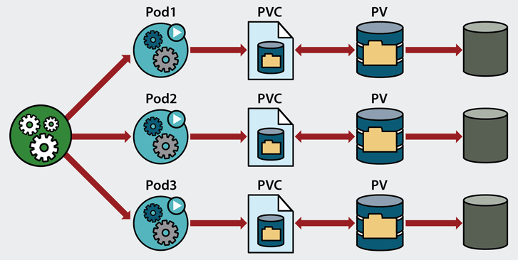

Slide 23
¡Muchas gracias!

